Slide 1



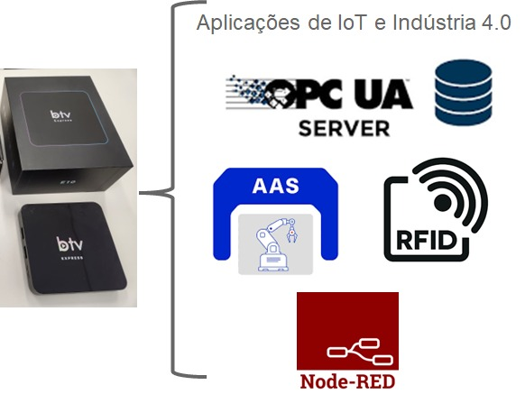
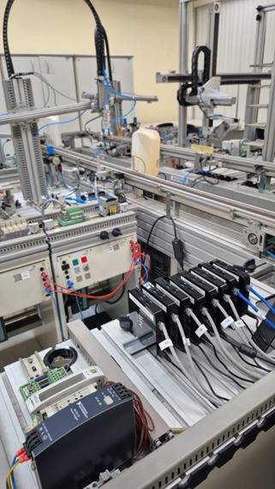
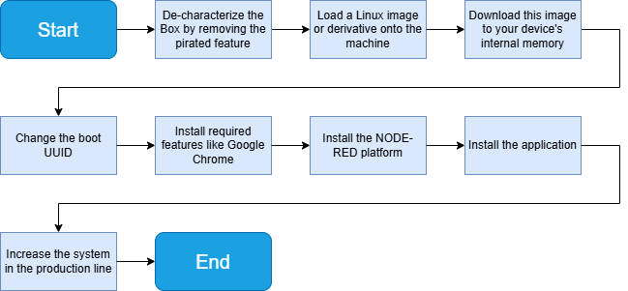



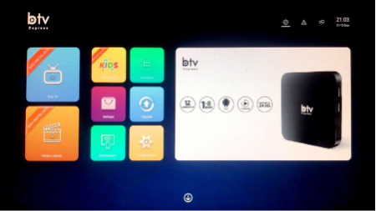
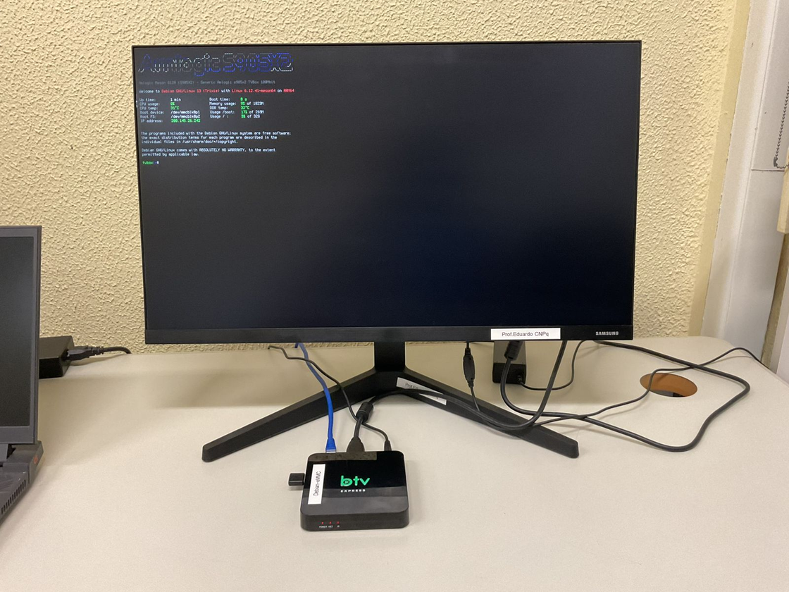









ADAPTAÇÃO DE TV BOX PARA PESQUISA EM INDÚSTRIA 4.0
Guilherme Henrique Pinheiro - IFSP
Vitor Mendes Caldana - IFSP
Eduardo Paciência Godoy - UNESP
Introdução:
TVs Boxes disponibilizadas a nós pela Receita Federal.
Alternativa às RaspBerry Pi e objeto de estudo e pesquisa.
Objetivos:
Sistema operacional baseado em Linux.
Microcontroladores na indústria.
Descentralização do trabalho e estudo sobre aplicação.
Material e Métodos:
↪Ambiente desktop
↪Menor otimização - .img com 843 mb
↪Rede wi-fi funcionando
↪Versão server
↪Melhor otimização - .img com 110 mb
↪Rede wi-fi com mensagem de erro
↪Ambiente desktop
↪Mais leve - .img com 91 mb
Resultados:
Conclusão:
Debian Trixie.
Node-RED.
Aplicabilidade em laboratório.
Original:
Descaracterizada:
Financiamento

